Slide 1

KHỞI ĐỘNG

Slide 2


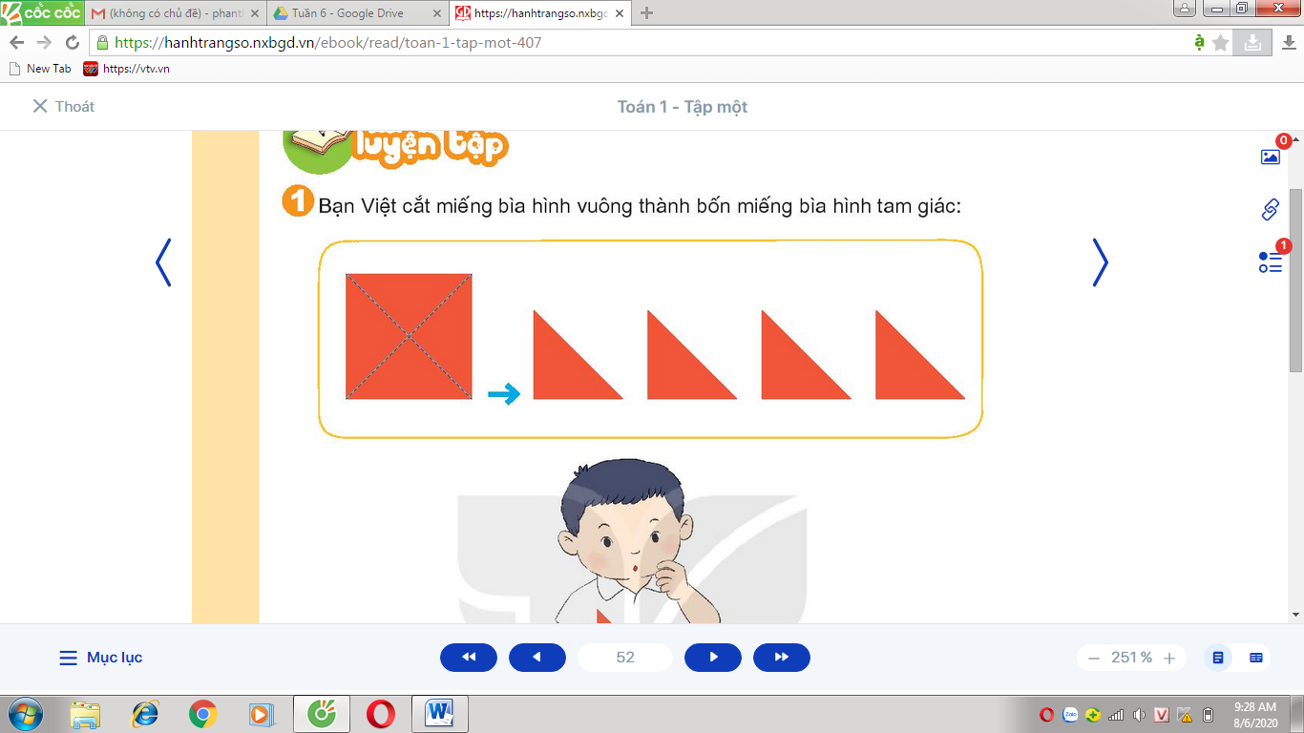



Em hãy ghép bốn miếng bìa hình tam giác đó để được hình sau:

Slide 3

Em hãy ghép bốn miếng bìa hình tam giác đó để được hình sau:

Slide 4

Em hãy ghép bốn miếng bìa hình tam giác đó để được hình sau:

Slide 5










2
Tìm hai miếng bìa để ghép được hình tròn; hình vuông; hình tam giác hoặc hình chữ nhật.

Slide 6

THANK YOU

